Slide 1
4월 3주차 업무보고
- Deep Learning for Regression
류경준

Slide 2
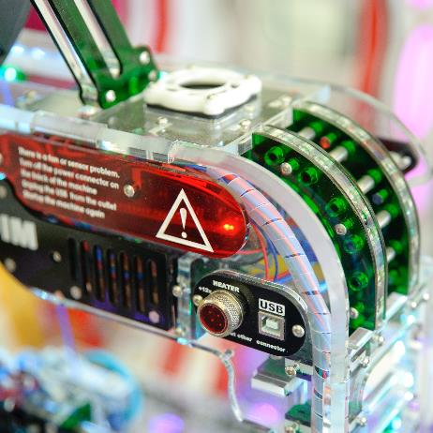
개 요
CardiVu&BPM Data
- Total Dataset
- Mid Dataset
Regression Model 구현
Under fitting 문제 해결
Validation Loss 안정화
DNN Regression Model 적용
RMSE, R2_Score Metric으로 성능 평가

Slide 3
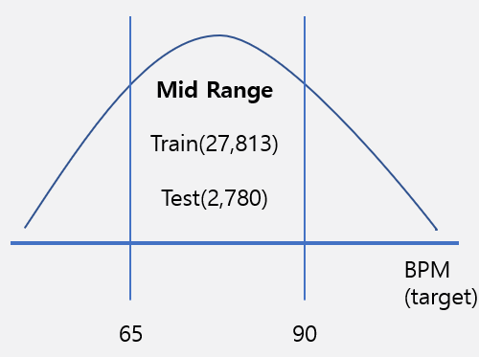
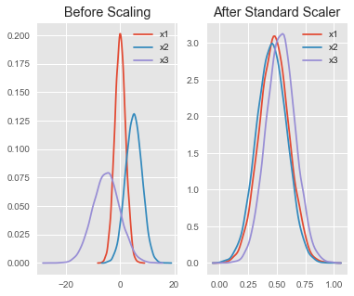
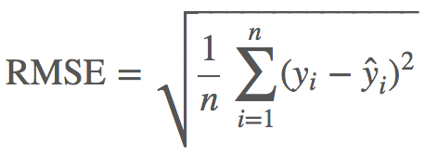
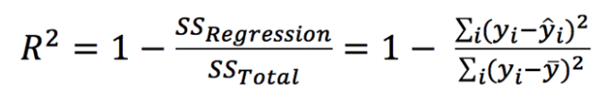
01.
실험 과정
Low
High
[RMSE formula]
[데이터 분포]
[데이터 정규화]
[R square formula]
01. 데이터 구성
02. 데이터 정규화
03. 모델 훈련
03. 테스트 결과
전체 데이터 Train(42,568), Test(4,849)
속성 값의 범위가 크고, 각 Range가 다름
DNN Regression Model 구현
Test 데이터로 BPM Prediction
Mid Range Train(27,813), Test(2,780)
StandardScaler 정규화 방법으로 scaling 수행
두 데이터 셋에 대해서 동일한 모델 적용
RMSE, R2 Score를 통해 평가

Slide 4
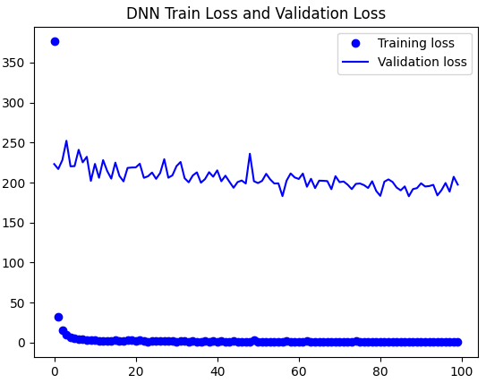
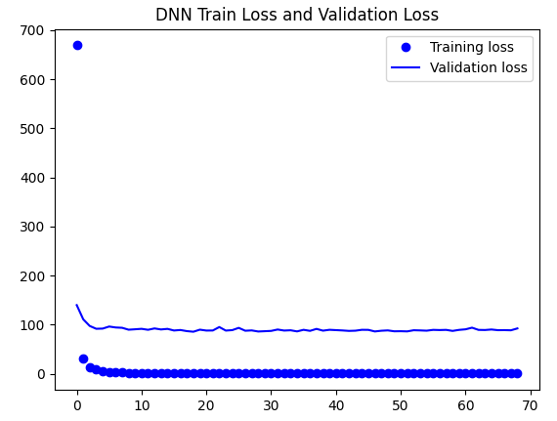
01.
실험 결과
모델 훈련 결과
구현 모델 : DNN Regression
(1)
(2)
Hyper Parameter | value
Epoch Batch_size Optimizer(lr) Activation() Validation_set Loss_function | 100 128 Adam(0.00002) LeakyRelu(0.2) Train 데이터의 0.2 Mean_squared_error
[전체 데이터 셋]
[Mid Range 데이터 셋]
[모델 하이퍼파라미터]

Slide 5
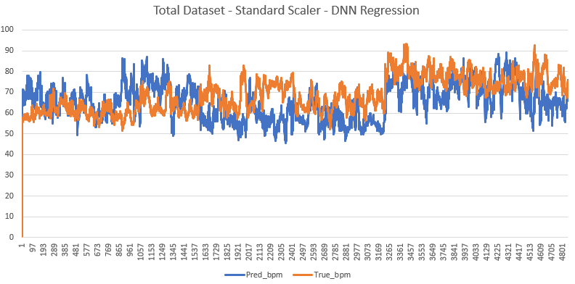
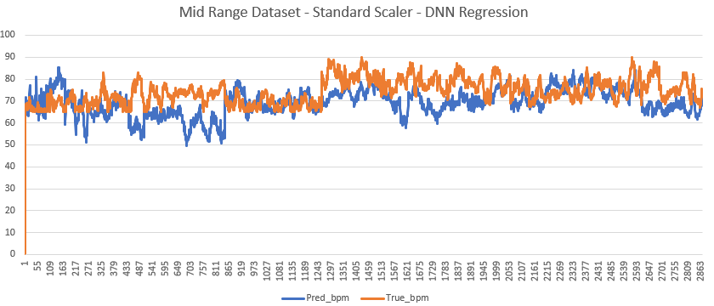
02.
실험 결과
<Regression모델 훈련 결과>
0
1
(1)
실험 결과
(1)번 실험
RMSE : 10.9
R2_score : -0.78 (최대 1)
(2)
(2)번 실험
RMSE : 9.14
R2_score : -1.65 (최대 1)

Slide 6
05. 결 론
Under Fitting 문제 해결
Validation Loss 튀는 현상 해결
해당 데이터셋 딥러닝 모델 적용에 대한 이해
이후 모델에 대한 연구 or 전처리 연구
모델 연구
=> 해당 데이터 셋에 적합한 모델 경험적으로 찾기(예를 들면, LSTM 등)

